Slide 1
程序控制结构与流程图（1）
袁永峰
2014年10月15日星期三

Slide 2

求加速度
求BMI
求利率

Slide 3
回顾上一节
输入、输出语句
变量、标识符、赋值运算
五种基本数值数据类型
算术运算符
关系运算符
逻辑运算符
优先级
表达式

Slide 4

算术运算符
(4 / (3 * (r + 34))) - (9 * (a + b * c）) + ((3 + d * (2 + a))/(a + b * d))

Slide 5
练习输入语句
提示信息input:后输入两个整数100，200如何写输入语句？
ivar1,ivar2=eval(raw_input(“input：”）)

Slide 6
变量与内存关系
根据下图给出两条语句输出结果：
print “id(iVar1):”,id(iVar1)
print “iVar1:”,iVar1
 | … …
 | … …
 | … …
 | 0000 0000
 | 0000 0000
 | 0000 0000
48188999 | 0000 1010 | 10
 | … …
iVar1

Slide 7
关系运算符与逻辑运算符
根据下面招聘教师信息，写出相关的表达式
招聘35岁以下男教师
招聘女英语老师，从教10年及以上者优先
age<35 and gender==‘M’
Gender ==‘F’and Subject==‘English’
Teaching age >=10？

Slide 8
主要内容
1
流程图与问题求解
2
程序流程图
3
选择结构
4
循环结构
5
编程练习

Slide 9



1. 选择性问题
买哪个口味的冰激凌好吃？
穿哪件衣服好看？
上哪个大学好？学哪个专业好？
Notes:
选择问题如果让计算机来执行，怎么来实现？

Slide 10
穿哪件衣服好看？
买哪个口味的冰激凌好吃？
上哪个大学好？学哪个专业好？
选择问题的特点：
问题满足特定条件后，执行相应的动作。
Notes:
总结选择问题的特点

Slide 11
练习
统计所有考试合格的人数。
问题：（所有）人数
条件：合格 ⬄ 分数>=60
动作：统计 ⬄ 计数
Notes:
如何表述这个问题，语言可能有歧义。不够简单\直观\清晰，流程图恰好解决这一个问题。

Slide 12
2. 程序流程图
程序流程图
以简单的图形符号来表达问题解决步骤的示意图，亦称为框图。
[重点] 流程图是问题求解的最基本、最重要的程序分析技术
常用流程图图形符号
起止框
输入/输出框
处理框
判断框
流程线
连接符
Notes:
代替使用自然语言来描述问题求解的步骤。流程图是程序设计最基本但是又十分重要的方法。希望同学在今后的学习中养成好的习惯
问题求解前先进行流程图分析，理清思路后再编写代码，这会事半功倍。

Slide 13
2. 程序流程图
符 号 | 名称 | 含 义
 | 起止框 | 标准流程的开始与结束
 | 处理框 | 算法/程序要执行的处理操作
 | 判断框 | 判断条件是否成立
 | 文档框 | 以文件的方式输入/输出
 | 流程线 | 表示算法/程序执行的方向与顺序
 | 输入输出框 | 表示数据的输入/输出
 | 关联 | 同一流程图中从一个进程到另一个进程的交叉引用
Notes:
同学们要理解、掌握这几个符号的含义，熟练地使用它们进行问题求解步骤分析。一般来说，流程图画清楚了，就可以直接转换成代码。

Slide 14

2. 程序流程图
统计所有考试合格的人数。
问题：（所有）人数
条件：合格 ⬄ 分数>=60
动作：统计 ⬄ 计数
分数 >= 60
F
T
$$计数+1$$

Slide 15

3. 选择（分支）结构
分数 >= 60
if grade >=60:
count = count + 1
else:
pass
F
T
$$计数+1$$

Slide 16


if语句-简单结构
分数 >= 60
F
条件？
F
问题、条件、动作
T
T
$$计数+1$$
B
A
if 语句文法:
Notes:
简单If 语句 有5个部分构成 if 标识符 布尔表达式 真值语句 else标识符 假值语句

Slide 17
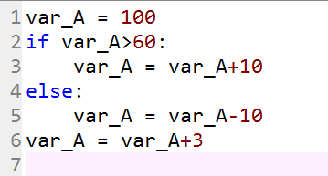
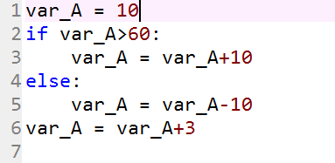
练习
阅读下面两段代码，分别给出程序执行到第7行时变量var_A的结果：
[提示]：理解if语句的真假条件的执行序列，这对同学今后调试程序非常重要。

Slide 18

if语句-嵌套结构（nested）
统计考试成绩合格的学生中女生的人数。
问题：人数
条件：成绩>=60且性别=女
动作：统计 ⬄ 计数
成绩<60？
F
F
T
性别=女？
T
$$计数+1$$

Slide 19
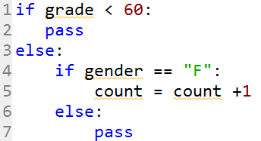
if语句-嵌套结构（nested）
成绩<60？
F
F
T
性别=女？
T
$$计数+1$$

Slide 20
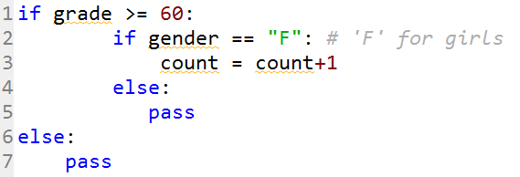
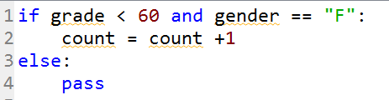

if语句-嵌套结构（nested）
成绩>=60？
T
F
F
性别=女？
T
$$计数+1$$

Slide 21
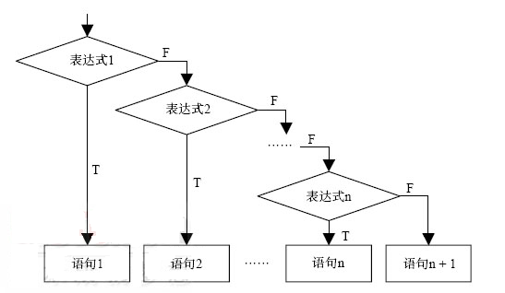
if语句-嵌套结构（nested）
成绩<60？
F
F
T
性别=女？
T
$$计数+1$$

Slide 22
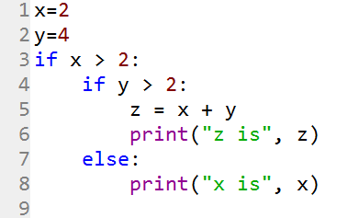
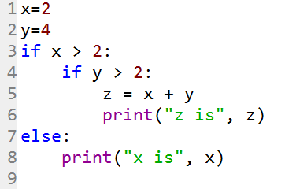
练习
阅读下面两段代码，分别给出程序执行到第9行时的结果：
[提示]：if语句的嵌套是同学编程非常容易出错的地方，编写、调试程序时认真对照流程图的转移条件编写。用else:
pass把代码补齐可以减少出错。

Slide 23
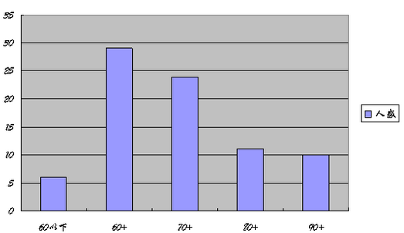



if语句-多分支结构（chained）
统计所有考试成绩的分布情况。
问题：情况 ⬄ 人数
条件：分布 ⬄ 分数段
动作：统计 ⬄ 计数
分数 >= 90
F
T
$$计数+1$$
分数 >= 80
F
T
$$计数+1$$
… … ….
分数 <60
F
T
$$计数+1$$

Slide 24





if语句-多分支结构（chained）
分数 >= 90
T
$$计数+1$$
多分支结构
F
分数 >= 80
T
$$计数+1$$
T
P=1?
A₁
F
F
T
T
分数 >= 70
$$计数+1$$
P=2?
A₂
F
F
分数 >= 60
T
$$计数+1$$
…
T
P=n?
A_{n}
F
F
分数 <60
T
$$计数+1$$
F

Slide 25
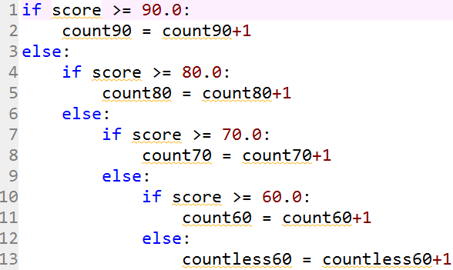





if语句-多分支结构（chained）
分数 >= 90
T
$$计数+1$$
多分支结构
F
分数 >= 80
T
$$计数+1$$
F
分数 >= 70
T
$$计数+1$$
F
分数 >= 60
T
$$计数+1$$
F
分数 <60
T
$$计数+1$$
F

Slide 26
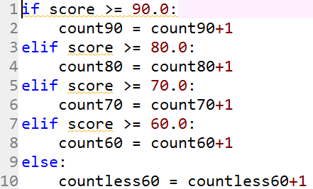
if语句-多分支结构（chained）
elif
if-elif-else语句：
elif 相当于else：if，但和第一个if条件并列。
if-elif-else语句中有else条件时，else条件放最后，否则SyntaxError。
Notes:
elif 相当于else：if

Slide 27
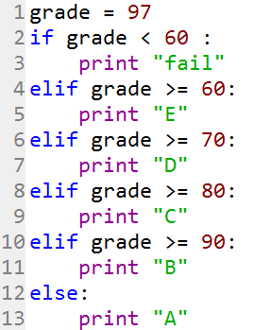
练习
请给出下面代码的执行结果

Slide 28

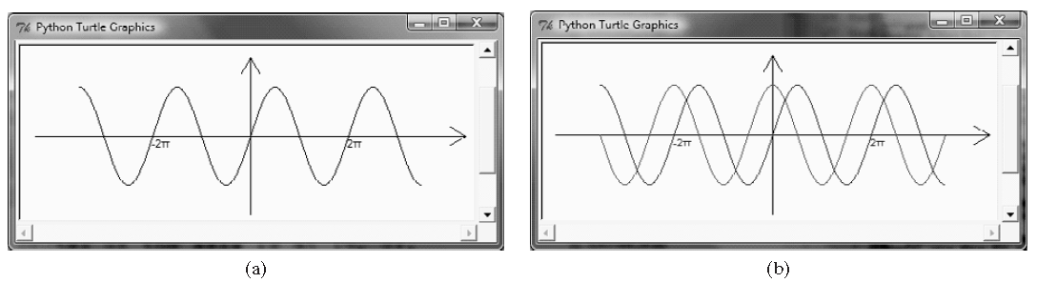
作业
阅读教材第5、7章
Exercise 5.2 和 Exercise 7.5
*选做（提示：循环做a图 ，双重循环做b图

Slide 29
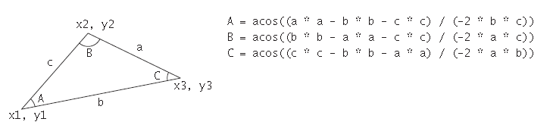
输入任意三个点的坐标，求它们构成的三角形的三个内角角度与弧度

Slide 30
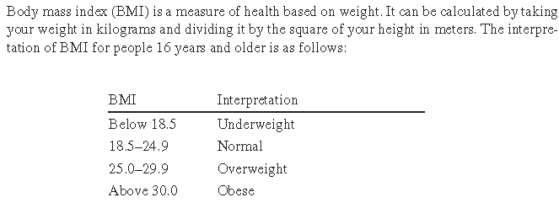

Slide 31
Thank you

Slide 32
本章主要内容
流程图与问题求解
选择（分支）结构
简单分支
链式分支
选择嵌套
循环结构
for 循环结构
while 循环结构
多重循环
循环强制终止
编程练习

